Slide 1
LA CREMALLERA
(MECANISMO)

Slide 2
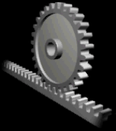
Permite convertir un movimiento giratorio en uno lineal continuo , o viceversa.
Aunque el sistema es perfectamente reversible, su utilidad práctica suele centrarse solamente en la conversión de giratorio en lineal continuo, siendo muy apreciado para conseguir movimientos lineales de precisión (caso de microscopios u otros instrumentos ópticos como

Slide 3
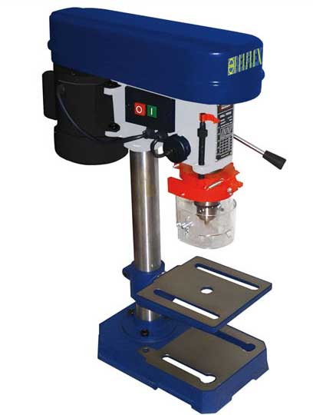
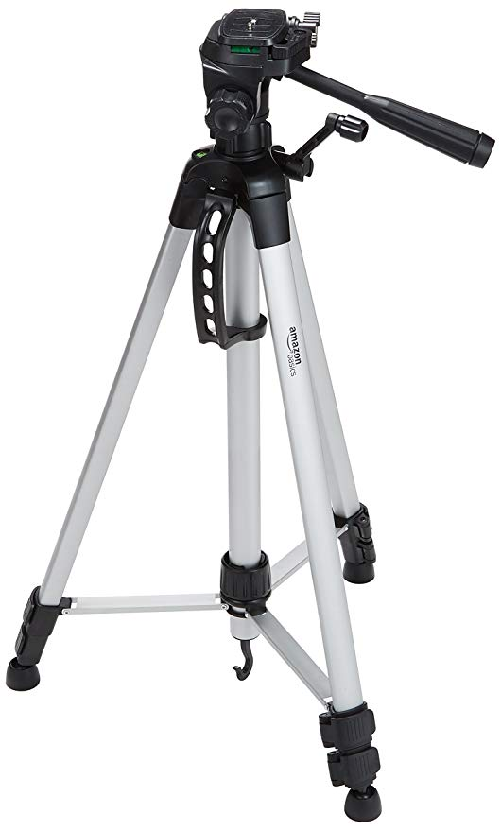
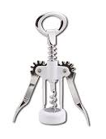
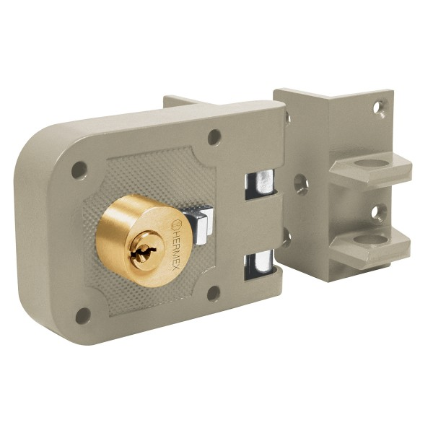
retroproyectores, desplazamiento del cabezal de los taladros sensitivos, movimiento de puertas automáticas de garaje, sacacorchos, regulación de altura de los trípodes, movimiento de estanterías móviles empleadas en archivos, farmacias o bibliotecas, cerraduras..

Slide 4
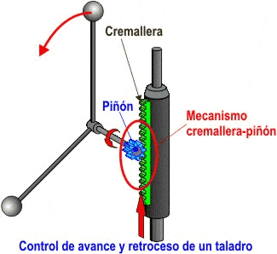
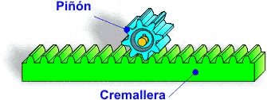
El sistema está formado por un piñón (rueda dentada) que engrana perfectamente en una cremallera.

Slide 5
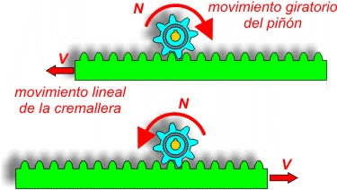
Cuando el piñón gira, sus dientes empujan los de la cremallera, provocando el desplazamiento lineal de esta.
Si lo que se mueve es la cremallera, sus dientes empujan a los del piñón consiguiendo que este gire y obteniendo en su eje un movimiento giratorio.

Slide 6
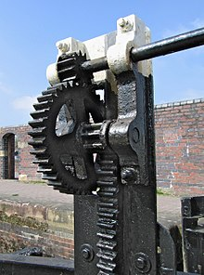
Los mecanismos de cremallera y piñón son a menudo utilizados como parte de un accionamiento lineal sencillo, donde la rotación de un volante girado manualmente o por un motor se convierte en un movimiento lineal.
Normalmente, la cremallera recibe directamente las cargas que se oponen a su movimiento, por lo que el piñón de ataque suele ser pequeño, de modo que la relación entre el desarrollo del piñón y el del volante con el que se acciona reduce considerablemente el par de giro necesario

Slide 7
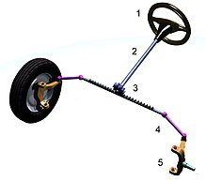
El mecanismo de cremallera generalmente forma parte de la dirección de los automóviles y de otros vehículos con ruedas.
Cremallera del sistema de dirección de un automóvil:
1: volante;
2: columna de dirección;
3: piñón y cremallera;
4: barra articulada;
5: soporte de la rueda

